Slide 1

MÔN TOÁN

Slide 2



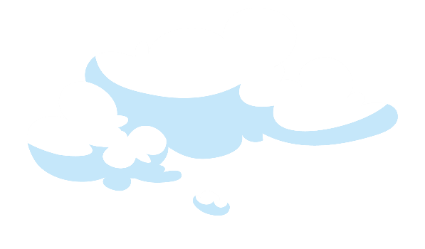


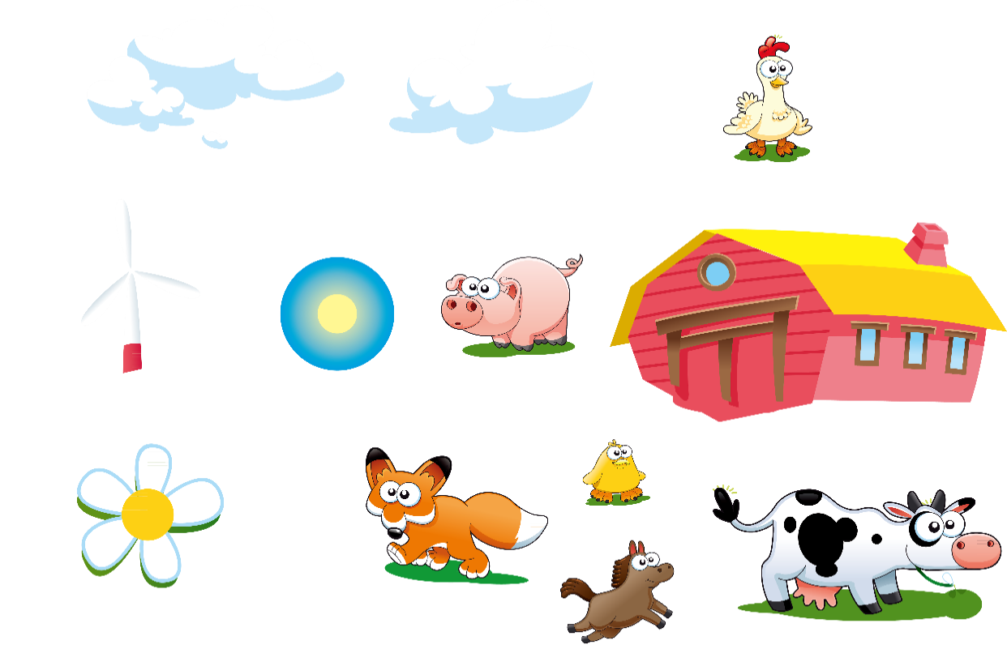



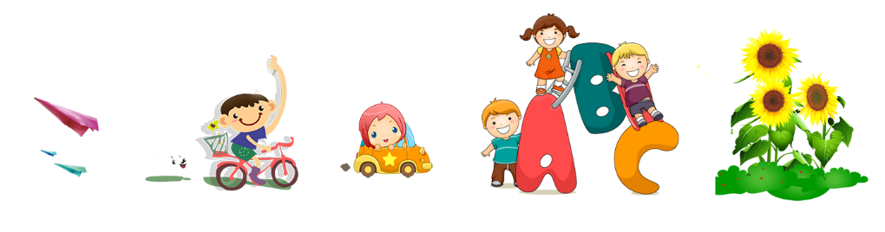


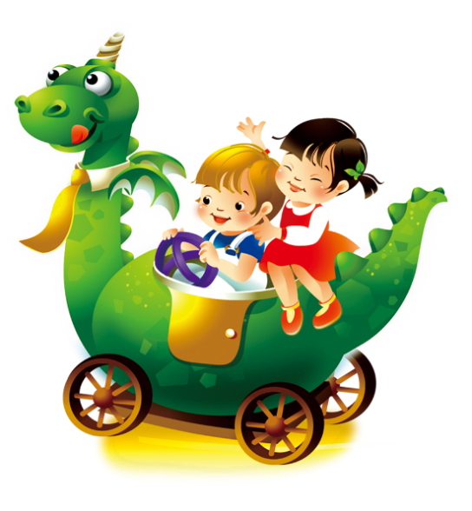


延迟符
Khôûi ñoäng

Slide 3

ĐỀ- XI- MÉT
TIẾT 1

Slide 4


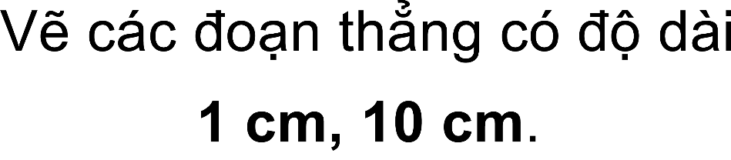



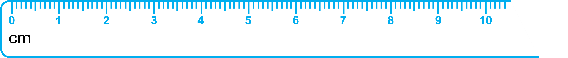



Slide 5





THỰC HÀNH

Slide 6


Slide 7


dm
dm
dm
dm
dm
dm
dm
dm
dm
dm
dm
dm
dm
dm
dm

Slide 8
2 dm
2 dm
2 dm
2 dm
2 dm
7 dm
7 dm
7 dm
7 dm
7 dm
12 dm
12 dm
12 dm
12 dm
12 dm

Slide 9
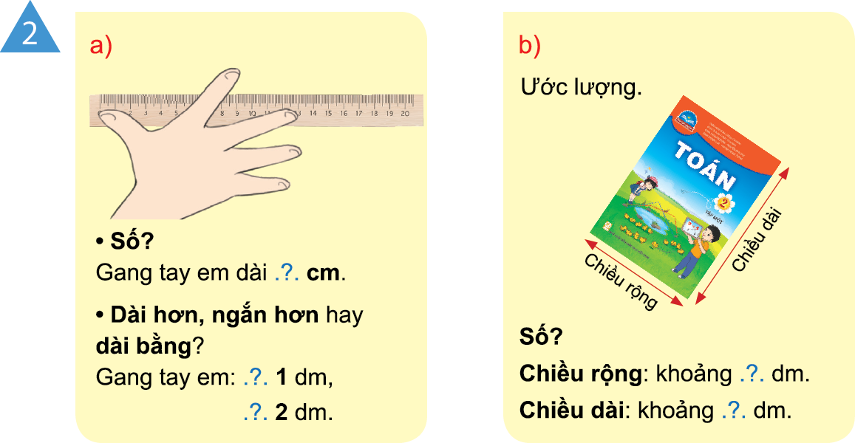
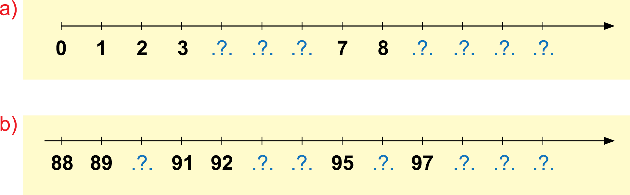
13 cm
ngắn hơn 1 dm
1 dm
ngắn hơn 2 dm
2 dm

Slide 10
VỞ BÀI TẬP

Slide 11
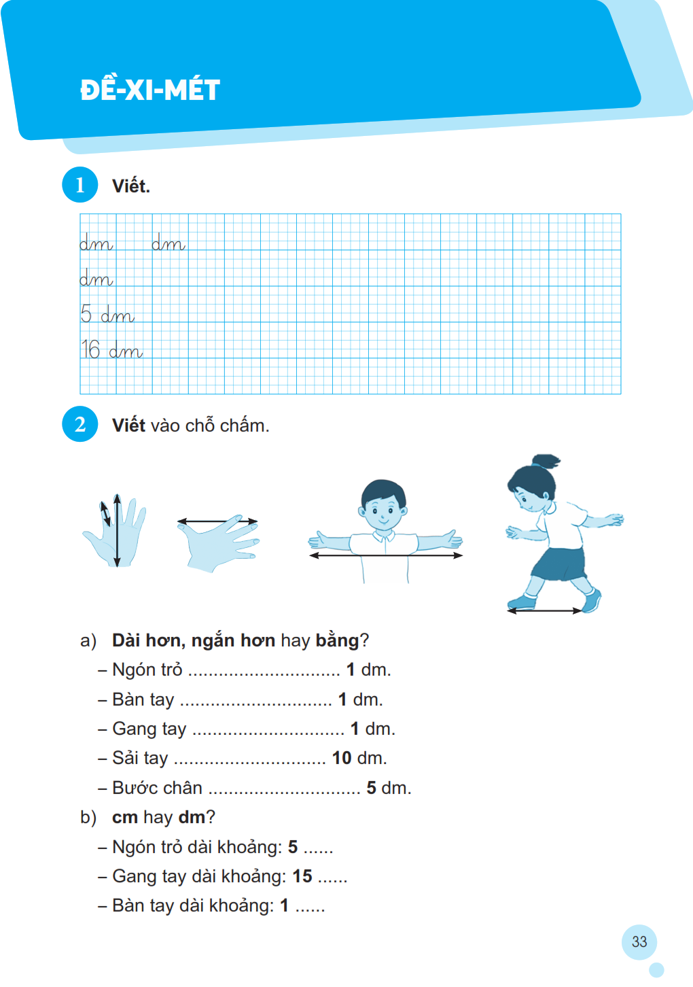
dm
dm
dm
dm
dm
dm
dm
dm
dm
dm
dm
dm
dm
5 dm
5 dm
5 dm
5 dm
5 dm
5 dm
16 dm
16 dm
16 dm
16 dm
16 dm

Slide 12
ngắn hơn
dài bằng
dài hơn
ngắn hơn
ngắn hơn

Slide 13
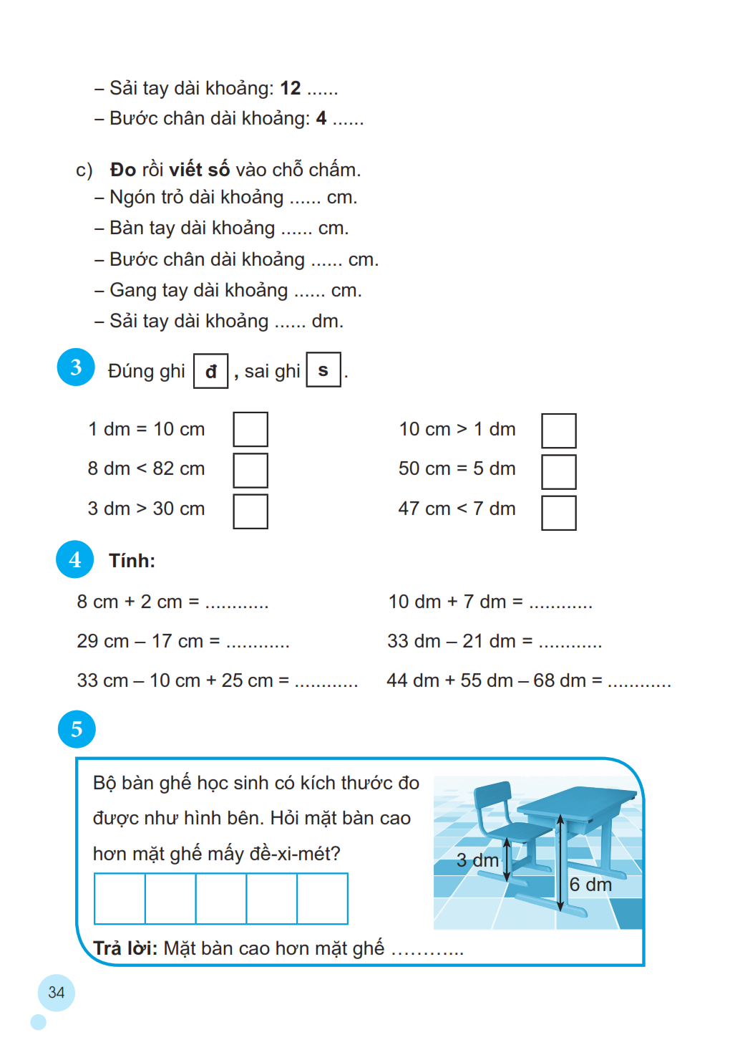
cm
cm
dm
dm
dm
.....
.....
.....
.....
.....

Slide 14
đ
s
đ
đ
s
đ

Slide 15

Chaøo taïm bieät
caùc con

